Slide 1
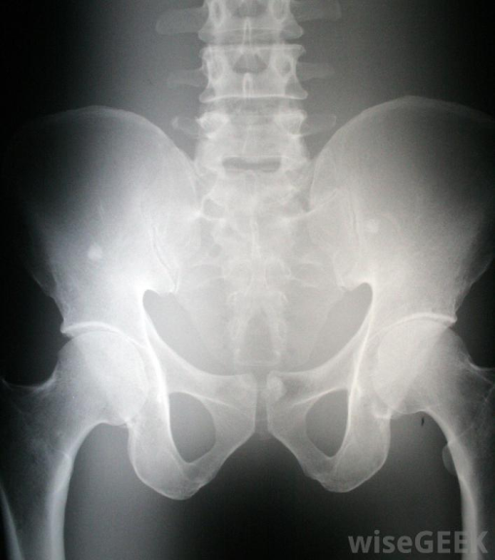
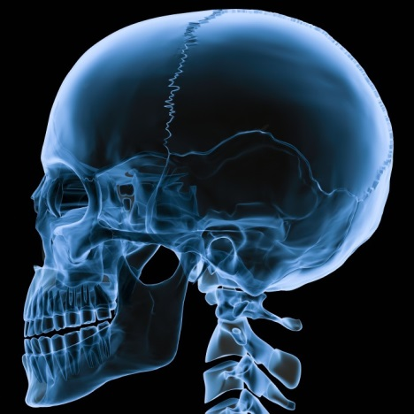
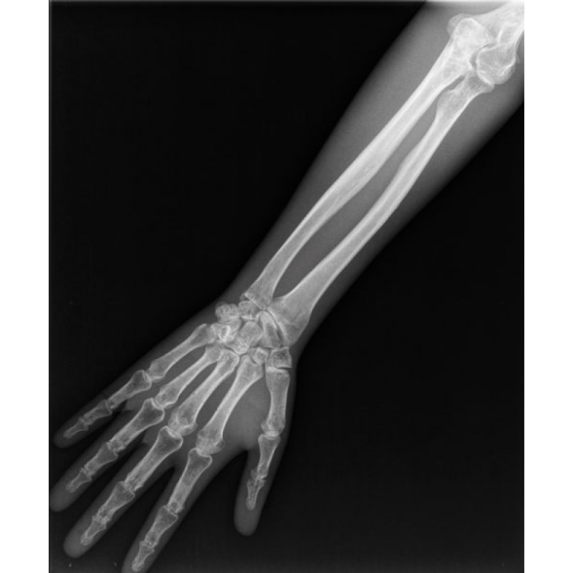
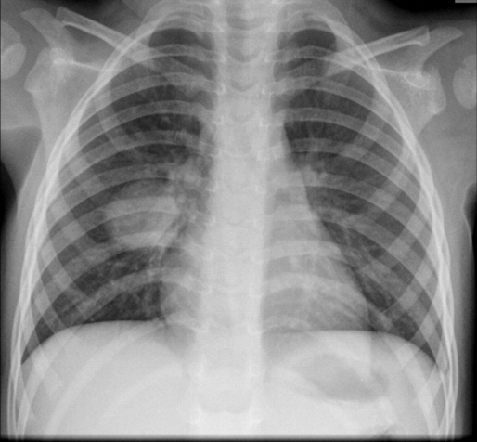
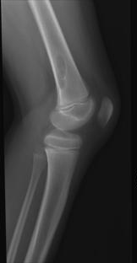
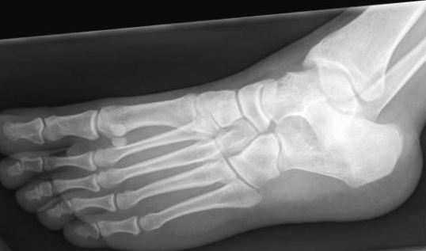
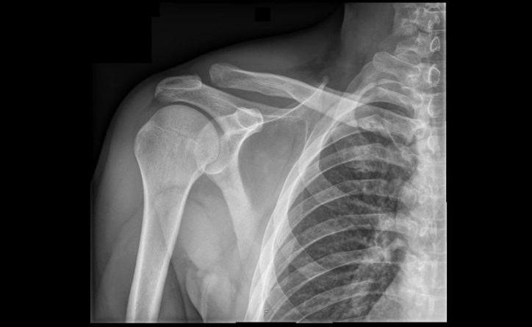
An Córas Cnámharlaigh Stór focal 1
Cad atá sna x-ghathanna? Lipéadaigh iad trí uimhir na bhfocal a chur in aice leis an gcnámh chuí. Tá sampla amháin déanta duit.
Easna
Dealrachán
Slinneán
Steirneam
Féimear
Veirteabra
Ga
Ulna
Cnámha meiteatarsacha
Peilbheas
Cráiniam
Gimide
Cnámha carpacha
Cnámha meiteacarpacha
Falaing
Pláitín glúine
Tibia
Húiméireas
Fiobúl
Cnámha tarsacha

Slide 2
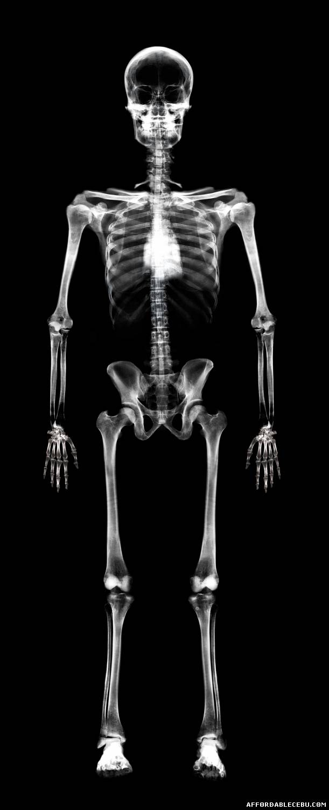
An Córas Cnámharlaigh Stór focal 2
Déan iarracht anois an x-gha den chorp iomlán a lipéadú. Déan iarracht an oiread agus is féidir a dhéanamh gan féachaint siar ar an sleamhnán deireanach.

Slide 3
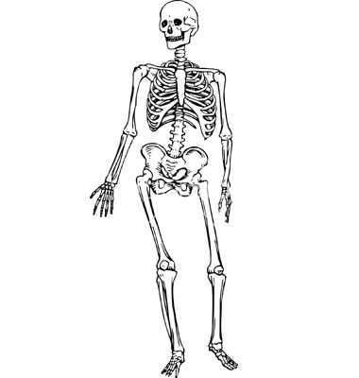
An Córas Cnámharlaigh Stór focal 3
An Cnámharlach

Slide 4
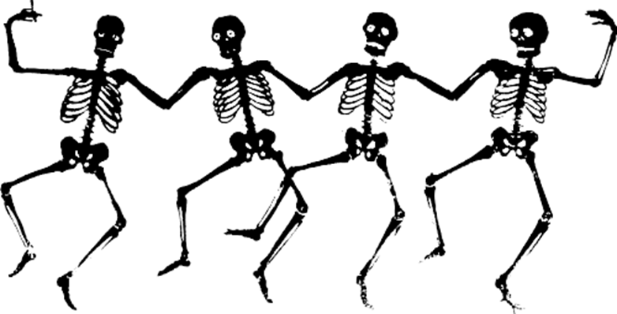
An Córas Cnámharlaigh Stór focal 4
Cráiniam | Dealrachán | Slinneán | Steirneam
Húiméireas | Easna | Veirteabra | Ga
Ulna | Peilbheas | Gimide | Cnámha carpacha
Cnámha meiteacarpacha | Falaing | Féimear | Pláitín glúine
Tibia | Fiobúl | Cnámha tarsacha | Cnámha meiteatarsacha

Slide 5
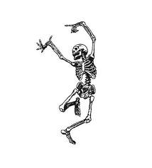
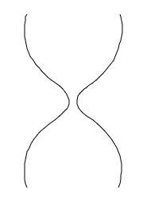
An Córas Cnámharlaigh Stór focal 5
Gníomhaíochtaí beirte in éadan an chloig.
Tá clúdach litreach agat féin agus an duine in aice leat, a bhfuil an cnámharlach gearrtha suas ann. Caithfidh sibh an cnámharlach a chur le chéile chomh tapa agus is féidir. Beidh an bua ag an duine a chuireann an cnámharlach le chéile ar dtús.
Bí ag obair leis an duine in aice leat. Tá clúdach litreach eile agaibh anois, a bhfuil an stór focal a bhaineann leis an gcnámharlach ann. Déan na gníomhaíochtaí seo le chéile:
Cuir na focail in ord aibítre.
Roinn na focail de réir siollaí – is é sin déanaigí carn amháin le focail a bhfuil siolla amháin iontu agus mar sin ar aghaidh.
Déanaigí dhá charn eile focal anois – carn amháin de na focail atá ar eolas agaibh agus carn eile leo siúd nach bhfuil ar eolas agaibh.

Slide 6
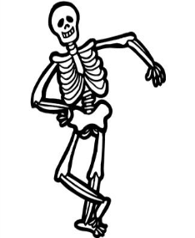
An Córas Cnámharlaigh Stór focal 6
Gníomhaíochtaí beirte - tuiscint
Tá an clúdach litreach leis an gcnámharlach ann, agaibh beirt. Glacaigí sealanna chun míniú don duine eile conas an cnámharlach a chur le chéile. Caithfidh sibh abairtí mar seo a úsáid:
Tosaigh leis an gcráiniam.
Anois cuir an húiméireas clé síos, agus ansin an húiméireas deis.
Ag obair le chéile, cuirigí an cnámharlach le chéile agus cuirigí na téarmaí cearta in aice le gach cnámh cuí.
Glacaigí sealanna ag roghnú píosaí den chnámharlach amach as an gclúdach litreach; agus cuirigí ceisteanna ar a chéile faoi cad atá ann, mar shampla:
Roghnóidh duine amháin cárta agus cuirfidh sé an cheist: Cad atá ann?
Beidh ar an duine eile an t-ainm ceart a sholáthar.
Glacaigí sealanna ag iarraidh an téarma ceart eolaíoch ar gach ball den chnámharlach. Bainigí úsáid as na focail laethúla atá agaibh ar na téarmaí, mar shampla:
Cad é an t-ainm eolaíoch ar cheann?
Cad é an t-ainm eolaíoch ar mhéar?

Slide 7
An Córas Cnámharlaigh Treoracha
Stór focal 1 agus Stór focal 2
Is féidir cóip a dhéanamh den sleamhnán seo agus ceann amháin a thabhairt do gach dalta.
Iarr ar gach beirt na hainmneacha cearta a chur leis na cnámha.
Is féidir freisin, an sleamhnán a choinneáil ar osteilgeoir agus na cnámha a ainmniú leis an rang ar fad.
Bí cinnte go bhfuil fuaim gach focal ag na daltaí. Bain úsáid as an dara sleamhnán chun dul siar ar na téarmaí arís. Tá cnámharlach ag deireadh na nótaí seo le hainmneacha na gcnámha leis.
Stór focal 3 agus Stór focal 4
Bíodh an cnámharlach gearrtha suas agat agus curtha i gclúdach litreach do gach dalta; agus bíodh na téarmaí gearrtha suas agat freisin agus curtha i gclúdach litreach do gach dalta.
Stór focal 5
Léigh tríd na treoracha ar an sleamhnán leis an rang le bheith cinnte go dtuigeann siad cad atá le déanamh.
Bíodh an clúdach litreach leis an gcnámharlach ann, ag gach dalta ar dtús. Níl sa chéad ghníomhaíocht ach réamhullmhúchán. Caithfidh siad an cnámharlach a chur le chéile chomh tapa agus is féidir.
Tabhair clúdach litreach do gach dalta anois leis na téarmaí ann. Is gníomhaíocht é seo a chuideoidh leis na daltaí na focail a thabhairt leo.
Téigh siar ar na téarmaí ar fad leis na daltaí.
Stór focal 6
Ba cheart go mbeadh an dá chlúdach litreach thuas ag gach dalta go fóill.
Léigh tríd na treoracha ar an sleamhnán sa tslí is go dtuigfidh siad cad atá le déanamh.
Bí ag siúl timpeall an ranga le linn na gníomhaíochta agus cabhraigh leis na daltaí más gá.
Iarr ar bheirteanna éagsúla na ceisteanna a dhéanamh os comhair an ranga.

Slide 8
An Córas Cnámharlaigh Stór focal 2
An Cnámharlach
cráiniam
dealrachán
slinneán steirneam
easna
húiméireas
veirteabra
ulna
peilbheas
ga
gimide
cnámha carpacha
cnámha meiteacarpacha
falaing
féimear
pláitín glúine
tibia
fiobúl
cnámha tarsacha
cnámha meiteatarsacha

